Slide 1
Eine Übersicht über Crossover-Operationen für genetische Algorithmen
Gerald Siegert
Seminar
Naturanaloge Algorithmen und Multi-Agenten Systeme
14.07.2017

Slide 2
Agenda
Was ist ein Genetischer Algorithmus (GA)?
Klassifizierung von Crossover-Operationen (COs)
Elementare Crossover-Operationen
Binäre Codierung
Permutationen
Fließkommawerte
Zeichenketten
Worauf kommt es bei der Auswahl an?

Slide 3
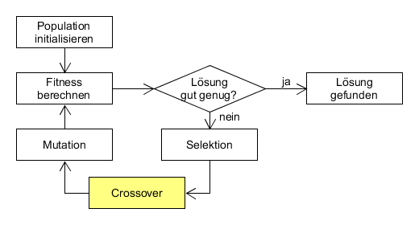
Was ist ein Genetischer Algorithmus (GA)?
Basiert auf Evolution
Erstellt basierend auf Ausgangspopulation neue Kinderelemente
Ob Element gut ist, entscheidet sich über Fitness-Funktion
Crossover-Operation beeinflusst maßgeblich die Qualität und Effizienz

Slide 4
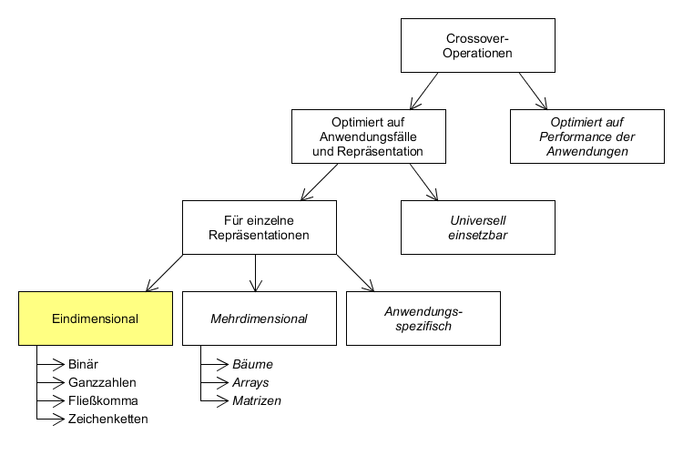
Klassifizierung von Crossover-Operationen (COs)
Lassen sich basierend auf ihren Eigenschaften in Kategorien einteilen:

Slide 5
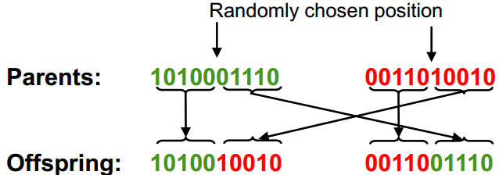
Elementare Crossover-Operationen
Dienen als Basis für andere COs
Eignen sich prinzipiell für alle Anwendungsfälle
N-Point-Crossover (1-Point/2-Point-Crossover): Teilt Chromosomen an n Punkten auf und fügt sie als Kinder neu zusammen
Segmented Crossover: Teilt Chromosomen in eine bestimmte Anzahl Segmente
Uniform Crossover: Für jedes Gen wird zufällig ausgewählt, an welches Kind es vererbt wird
Bild: Hähner & Müller-Schloer, OC2-Folien, 2016

Slide 6
Binäre Daten
Prinzipiell für jede Anwendung geeignet
Daten sind als Binärwerte gespeichert
GA sind sehr schnell und effizient
Eignet sich auch für Ganzzahlige Werte!
Möglicher Anwendungsfall: Classification Problem
Passende Crossover-Operationen:
Self-Crossover
Supplementary Crossover
Generalized crossover
Notes:
Classification Problem: Lösung soll in verschiedene Kategorien klassifiziert werden.
Self-Crossover: Tauschen von einzelnen Bits innerhalb des Chromosoms.
Supplementary Crossover: Nutzt das Center of Gravity-Paradigma um Kinder zu erzeugen.
Generalized crossover: Interpretiert Chromosom als Ganzzahl und dividiert diese durch eine andere, zufällig ausgewählte Ganzzahl.

Slide 7
Permutationen
Ketten von ganzzahligen Werten
CO muss berücksichtigen, dass es mehrere Einzelwerte sind
Mögliche Anwendungsfall: Traveling Salesman Problem
COs lassen sich in Unterkategorien einteilen, z. B.:
Positionsbasierte COs, z. B. Position Based Crossover
Kantenbasierte COs, z. B. Edge Crossover
Folgenbasierte COs, z. B. Merging Crossover
Notes:
Traveling Salesman Problem (TSP): Mehrere Orte müssen mit einer möglichst kurzen Strecke miteinander verbunden werden
Positionsbasiert: Basierend auf Positionen, Position Based Crossover (POS): Wählt einige zufällige Positionen im ersten Elternteil aus und verschiebt die ausgewählten Werte zu den korrespondierenden Positionen im anderen Elternteil. Kantenbasiert: Basiert auf Graphenkanten, Edge Crossover Wählt einen Knoten mit der geringsten Kantenzahl aus und fügt ihn zum neuen Kind hinzu und löscht ihn aus den anderen Kantenlisten.
Folgenbasiert: Beeinflussen Reihenfolge der Gene, haben weitere Unterkategorien -> Vorstellen

Slide 8
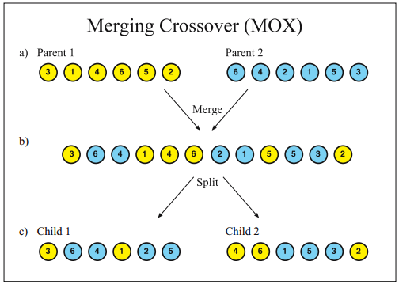
Permutationen – Merging Crossover
Verschmelzende, folgenbasierte CO für Permutationen
Beide Elternteileile werden zunächst kombiniert
Zusammengefügte Liste wird anschließend geteilt
Erstmaliges Vorkommen eines Wertes
→ Übertragung in 1. Kind
Zweites Vorkommen eines Wertes
→ Übertragung in 2. Kind
Verbesserte Version: Merging Indepetend Sets Crossover
Nutzt Gruppen anstatt Einzelwerte → Bessere Performance
Grafik: Mumford, New Order-Based Crossovers for the Graph Coloring Problem, 2006

Slide 9
Fließkommawerte
Daten als Fließkommawerte gespeichert
Bieten höhere Genauigkeit für kontinuierliche Suchräume
In solchen Suchräumen effizienter als Ganzzahlen oder Binärcodierung
Typischer Anwendungsfall: Elektrotechnische Anwendungen
COs lassen sich in verschiedene Kategorien teilen, z. B.:
Statistik-basierte COs, z. B. Taguchi Crossover
Fuzzy-basierte COs, z. B. Fuzzy Arithmetic Weighted Mean
Durchschnitts-basierte COs, z. B. Average Crossover
Notes:
Taguchi Crossover (TC) Nutzt statistische Daten innerhalb einer Matrix um das beste Ergebnis zu finden. Fuzzy Arithmetic Weighted Mean: Berechnet mithilfe der Fuzzy-Arithmetik die Werte der Kinder.

Slide 10
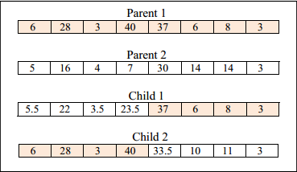
Fließkommawerte – Average Crossover
Durchschnittsbasierte CO für Fließkommawerte
Basiert auf 1-Point-Crossover
Teilt Eltern zuerst an einem Punkt
Kopiert je ein Segment direkt in Kind
Für anderes Segment werden die Durchschnittswerte ermittelt
Ist unter bestimmten Beding- ungen besser als 1-Point
Grafik: Rahman & Ramli, Average Concept of Crossover Operator in Real Coded Genetic Algorithm, 2013
Notes:
Paper: Animal Farm Diet Problem
Mit1Point verglichen, ohne zusätzliche Heuristik langsamer und bei beiden unbrauchbare Ergebnisse
Mit Heuristiken: Avg Schneller und bessere Fittness, aber weniger brauchbare Lösungen

Slide 11
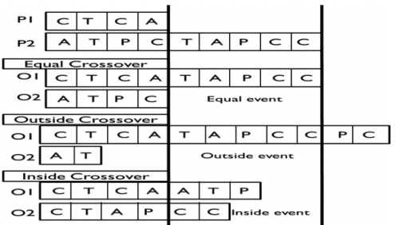
Zeichenketten
Codierung der Daten als Zeichenketten
Typischer Anwendungsfall: Biologie
Unterscheidung zwischen
Festen Längen
Variablen Längen
COs für feste Längen z. B. C1/C2 Crossover
COs für variable Längen z. B.
Equal Crossover
Outside Crossover
Inside Crossover
Grafik: Pavai & Geetha, A Survey on Crossover Operators, 2015
Notes:
Biologie: Gene werden mit Buchstaben gekennzeichnet
C1 Crossover Ermittelt Sekundärstruktur-Elemente und legt die Schnittpunkte auf unstrukturierte Regionen und trennt somit unterschiedliche Strukturtypen. C2 Crossover Legt die Schnittpunkte basierend auf der Frequenz der angrenzenden Genompaare der Sekundärstruktur fest. Inside Crossover: Kinder sind länger als kurzer Elternteil bzw. kürzer als langer Elternteil

Slide 12
Worauf kommt es bei der Auswahl an?
Vor allem eins: Effizienz des GA!
Grundsätzlich jede Codierung für jede Anwendung möglich
Jedoch macht nicht alles sinn!
Grundsatz: Suchraum = Lösungsraum
Dadurch entfallen Konvertierungen
Auch geeignete COs müssen nicht immer effizient sein
Unter Umständen sogar eine anwendungsspezifische CO besser

Slide 13
Noch fragen?
Danke für Ihre Aufmerksamkeit!

Slide 14
Mehrdimensionale Repräsentationen
Arrays
Verkettung von eindimensionalen Daten
Möglicher Anwendungsfall: Suche von Pareto-Optimalen Lösungen
Beispiel für CO: Orthogonal Array Based Crossover
Bäume und Matrizen
Spezielle COs für beide Arten
Aber auch: COs für beide Codierungen!
Beispiel für CO: Reijmers Crossover Operator
Notes:
Orthogonal Crossover: Erzeugt Kinder basierend auf Kombinationen eines orthogonalen Arrays
Main Effect Crossover: Wählt Kindergene basierend auf Effekte der Gene aus -> beste Haupteffekte der Eltern
Reijmers Crossover Operator: Erstellt aus Distanzen zwischen Baumknoten Distanzmatrix und addiert diese mit einer weiteren dafür generierten

Slide 15
Anwendungsspezifische Codierungen
Speziell für die Anwendung entwickelte Codierung und CO
Hohe Effizienz möglich!
Einfache Variante: Hybride Codierung
Beispiel: Natural Encoding Diskrete und kontinuierliche Daten werden kombiniert
Weitere Möglichkeit: Fuzzy-Logiken
Notes:
Der für Natural Encoding entwickelte GA funktioniert auch für andere hybride Codierungen

Slide 16
Universelle Crossover-Operationen
COs welche nicht nur für eine Codierung geeignet sind
Trifft auch auf elementare COs zu!
Beispiele:
Sorted Match Crossover: Kombiniert gute und schlechte Elternteile
(Extended) Box Crossover: Gene werden zufallsbasiert vererbt
Ebenso können zwei COs kombiniert werden!
Unterschied zwischen nachfolgender und unabhängige Ausführung
Heuristiken
Notes:
Sorted Match: Gute und schlechte Elternteile werden miteinander verbunden
Box Crossover: Ähnlich wie Uniform, Extended nutzt größten Suchraum
Hybrid: Uniform Wise: Zuerst Uniform, dann Parameter Wise

Slide 17
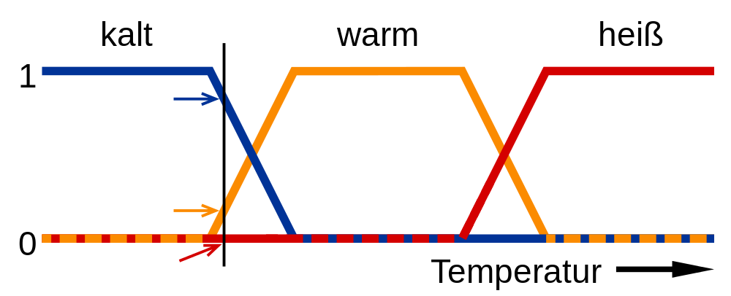
Fuzzy-Logik
Unscharfe, verschwommene Logik
Basiert auf mehreren unscharfen Mengen
Kommt vor allem im Bereich der Regelungstechnik zum Einsatz
Grafik: Wikimedia Commons, Fullofstars, CC-BY-SA 3.0

